Slide 1
Муниципальное общеобразовательное учреждение
средняя общеобразовательная школа №3
Школьный спортивный клуб «Импульс»
Номинация 3
г. Рыбинск 2020г. Руководитель Шостак И.Н.

Slide 2
ПРИВЛЕКАТЕЛЬНОСТЬ КЛУБА
Школьный спортивный клуб «Импульс» образован 1 сентября 2018 г.;
Школьный спортивный клуб «Импульс» - общественная организация учителей, родителей и учащихся, способствующая вовлечению учащихся с ограниченными возможностями здоровья в занятия физической культурой и спортом, укреплению здоровья;
Школьный спортивный клуб создан с целью организации и проведения внеклассных спортивно-оздоровительных мероприятий во внеурочное время;
Школьный спортивный клуб имеет название, эмблему и спортивную форму.
Наш девиз: Импульс всегда идёт вперёд,
Никогда не отстаёт.
Торопит всех, кто позади
И не сбивается с пути!

Slide 3
ШСК «Импульс» решает следующие задачи:
вовлечение учащихся с ограниченными возможностями здоровья в систематические занятия физической культурой и спортом, формирование у них мотивации и устойчивого интереса к укреплению здоровья;
укрепление здоровья учащихся на основе систематически организованных внеклассных спортивно-оздоровительных мероприятий;
воспитание общественной активности и трудолюбия, творчества и организаторских способностей;
привлечение к спортивно-массовой работе в клубе известных спортсменов, ветеранов спорта;
профилактика асоциальных проявлений в детской и подростковой среде, выработка потребности в здоровом образе жизни;
проведение широкой пропаганды здорового образа жизни.

Slide 4
Создание благоприятных условий для развития детей с ограниченными возможностями здоровья предполагает:
обогащение чувственного опыта детей;
развитие познавательной и двигательной активности;
постоянное сотрудничество, когда взрослый шаг за шагом ведет ребёнка по “ступеням развития”, раскрывая его потенциал и возможности;
постоянное побуждение интереса к себе и окружающему миру;

Slide 5
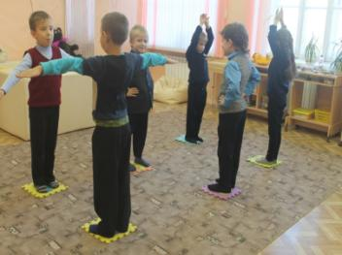
Учёт индивидуальных особенностей детей
оптимизация коммуникативных навыков;
специальное обучение «переносу» сформированных знаний умений в новые ситуации взаимодействия с действительностью;
создание и поддержание взрослым «ситуации успеха»

Slide 6
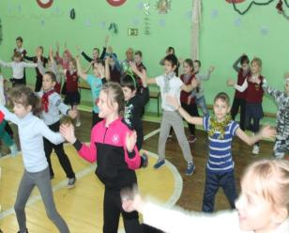
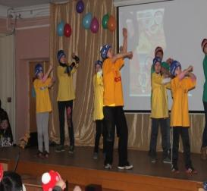
Основные направления школьного спортивного клуба:
обеспечение систематического проведения внеклассных физкультурно-спортивных мероприятий с учащимися;
организация постоянно действующих спортивных секций и групп общей физической подготовки для учащихся по направлениям:
Фитнес для укрепления здоровья ( 15 уч-ся с ОВЗ )
Ритмика (40 уч-ся с ОВЗ )
Футбол (10 уч-ся с ОВЗ )
Баскетбол (12 уч-ся с ОВЗ )
Шахматы (10уч-ся с ОВЗ )
Подвижные игры (20уч-ся с ОВЗ )
Степ -аэробика (10уч-ся с ОВЗ )

Slide 7
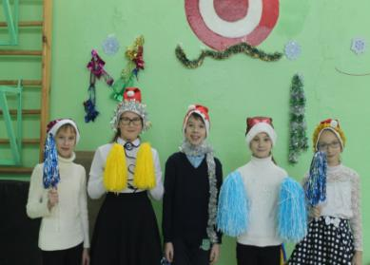
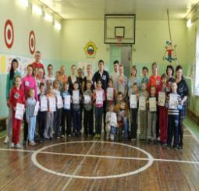
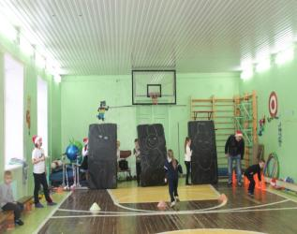
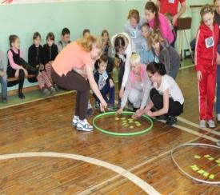
Спортивно – массовые мероприятия
Дни здоровья
Игра «Муравейник»
Новогодние эстафеты
Семейные старты

Slide 8
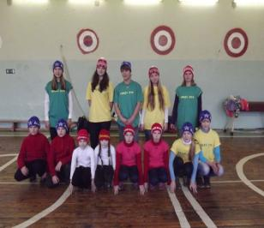
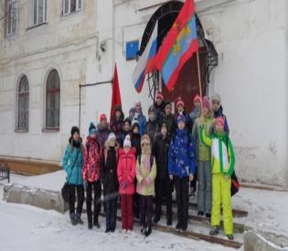
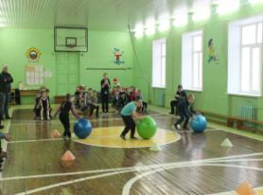
Спортивно – массовые мероприятия
Матчевые встречи
Игра «Зарница»
Участие в комплексе ГТО

Slide 9
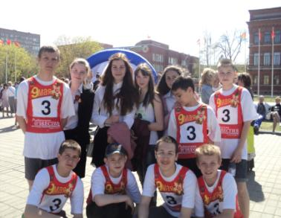
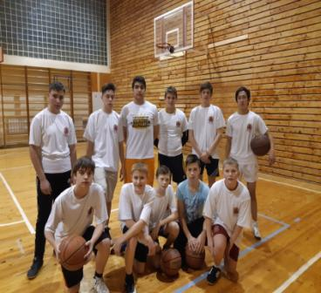
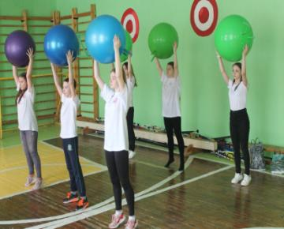
Лучшие учащиеся спортивного клуба

Slide 10
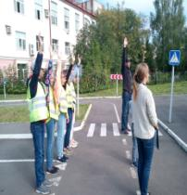
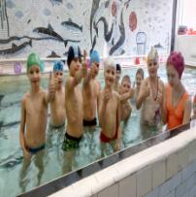
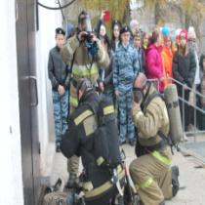
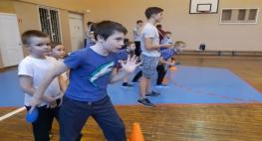
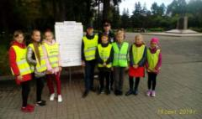
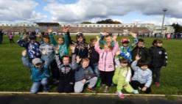
Социальное партнёрство
МУНИЦИПАЛЬНОЕ АВТОНОМНОЕ УЧРЕЖДЕНИЕ
МОЛОДЁЖНЫЙ ЦЕНТР « МАКСИМУМ»
ГБДД
СПОРТИВНАЯ ШКОЛА «ТЕМП»
ПОЖАРНАЯ ЧАСТЬ
ОБЩЕОБРАЗОВАТЕЛЬНЫЕ ШКОЛЫ ГОРОДА РЫБИНСКА

Slide 11
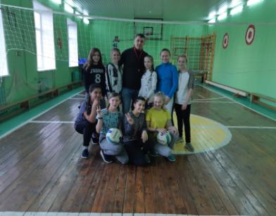
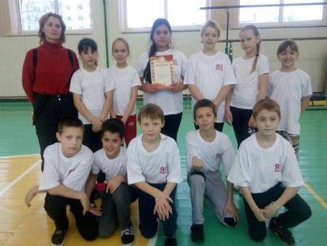
Учителя физической культуры
Шостак Ирина Николаевна
Яньков Игорь Сергеевич
Тихомиров Максим Сергеевич

Slide 12
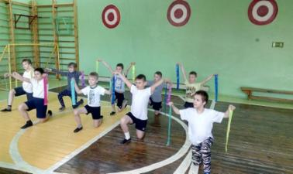
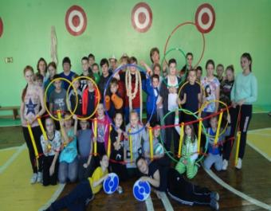
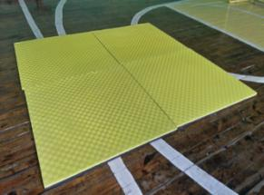
Обеспеченность спортивным инвентарём
и оборудованием
Танцевальный инвентарь
Гимнастический инвентарь
Степ-платформа
Будо маты
Фитбол

Slide 13
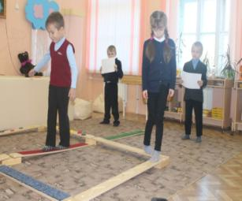
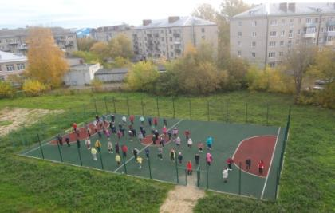
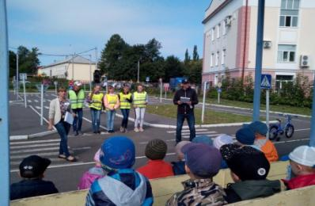
Наличие материально-спортивной базы
Спортивный зал
Сенсорная комната (проведение физкультминуток,
сюжетно-ролевых игр, упражнений, направленных на
развитие двигательных навыков)
Открытая физкультурно-игровая
площадка (проведение спортивных и подвижных игр)
Авто-городок

Slide 14
Приоритетное направление деятельности
Школьного спортивного клуба «Импульс»
Военно-патриотическое и правовое воспитание. Проведение мероприятий по профилактике безнадзорности и правонарушение несовершеннолетних и вовлечение их в спортивную деятельность.

Slide 15
Действенная забота о здоровье и гармоничном развитии детей с ограниченными возможностями здоровья предполагает создание адекватных условий для каждого переступившего школьный порог ребёнка

